Slide 1
CТРАТЕГІЯ ПРОСУВАННЯ ТА РЕКЛАМА В INSTAGRAM

Slide 2
Instagram
Це безкоштовний додаток для обміну фотографіями і відеозаписами з елементами соціальної мережі, що дозволяє знімати фотографії та відео, застосовувати до них фільтри, а також поширювати їх через свій сервіс і ряд інших соціальних мереж..

Slide 3
Бізнес профіль в Instagram — це акаунт компанії чи бренду, що наповнений функціями, а також ефективними інструментами для здійснення продажів, презентації товарів і послуг на просторах мережі.
Акаунт можливо наповнити усіма необхідними даними, такими як: адреса, контактні дані, номери телефонів, електронна пошта, посилання на товари та послуги, а також публікації, що закликають до дії.

Slide 4
Кому потрібен бізнес профіль в Інстаграм?
Профіль для ведення бізнесу в соціальній мережі Instagram може знадобитися блогерам, рестораторам, власникам інтернет-магазинів, торгових центрів, магазинів і шоу-румів, івент-агенціям, майстрам. Всім хто створює контент, продає товари й надає різні послуги, та й просто хоче займатися розвитком особистого облікового запису.

Slide 5
Ліміти і обмеження. Чому вас можуть заблокувати?
Актуальні ліміти
Лайки - до 60 лайків на годину.
Коментарі - до 60 коментарів на годину.
Підписки і відписки - до 60 підписок і відписок на годину.

Slide 6
Стратегії роботи з контентом
Як часто додавати нові публікації.
О котрій годині це робити (і в які дні тижня).
Визначитися з основними темами.
Сформувати контент-план на певний період.

Slide 7
Цілі які може вирішувати Instagram:
# Впізнаваність
# Лояльність
# Управління репутацією і зворотний зв'язок
# Лідогенераціі (отримання цільових звернень в компанію)

Slide 8
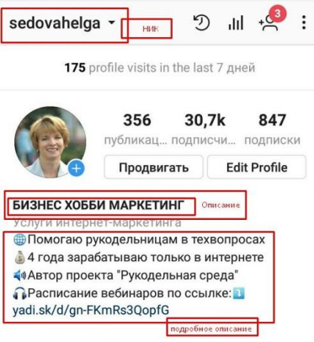
1. Правильне оформлення – частина перемоги

Slide 9
2. Плануємо контент
Товар / послуга “обличчям”.
Навчання.
Розваги.
Задавайте питання, щоб налагодити взаємодію з аудиторією;
Використовуйте коментарі, розміщуючи туди частину інформації;
Розміщуйте пости з відгуками від клієнтів (реальними).

Slide 10
3. Правила постинга
Інтернет-магазину рекомендується розміщувати кілька постів в день, але не слід влаштовувати спам;
Для сфери послуг можна обмежитися 3-4 постами на тиждень;
У вихідні дні постів від інших користувачів менше, тому шанси побачити ваш – вище;
В п’ятницю більшість ЦА готується до вихідних, тому комерційні пости мають низькі показники, але цей час для анонсів кафе, барів, ресторанів.

Slide 11
4. Готуємо фото
Фотографії повинні бути високої якості, неприпустимо використовувати непривабливі зображення в бізнес-акаунті;
Цілком достатньо сучасного смартфона для якісних знімків;
Використовуйте тільки 1-2 фільтри при обробці, але це повинні бути одні й ті ж фільтри;
Врахуйте, що в Instagram фото квадратні, а не прямокутні

Slide 12
5. Використовуємо хештеги
Щоб соцмережа не заблокувала пост або профіль, не варто застосовувати постійний набір слів в одному і тому ж порядку.

Slide 13
6. Більше активності
Можна проводити спільні заходи з іншими акаунтами – Інстаграм пропонує безліч варіантів активностей, включаючи розміщення інформації в сторіз, ведення прямих ефірів.

Slide 14
Також до найбільш поширених помилок відносяться:
Боти в підписниках.
Масовий фолловінг.
Немає розуміння, хто ваша ЦА.
До кожної публікації додавайте не більше ніж 10 хештегів. Максимально дозволена кількість — 30, але краще не зловживати.
Щоб створити маску самому, можна скористатися сервісом Spark AR Studio.

Slide 15
Дякую за увагу!

Slide 16
Crayon AI https://www.craiyon.com
WOMBO AI https://dream.ai/create
NightCafe AI https://creator.nightcafe.studio/studio
https://deepai.org/machine-learning-model/comics-portrait-generator
lexica.art AI https://lexica.art/aperture
Завдання: «Побудувати графічний пост на тему: навчання маркетингу в Україні в ЗНУ під час війни онлайн.»

